Slide 1



Разработчик программно-аппаратных комплексов для АПК
ЭКОНОМИЧЕСКАЯ ЭФФЕКТИВНОСТЬ
СИСТЕМЫ УПРАВЛЕНИЯ МОЛОЧНОЙ ФЕРМОЙ Milk IT на 200 коров
Notes:
24/06/22
<number>

Slide 2



Разработчик программно-аппаратных комплексов для АПК
Несколько типов ежедневных затрат:
Потерянное маститное молоко
Выбраковка и замена
Управление воспроизводством
Корма
Трудовые затраты
Поддержание здоровья и
медикаменты

Slide 3

Разработчик программно-аппаратных комплексов для АПК
Некоторые данные (средние)
ПОКАЗАТЕЛИ | РУБЛЕЙ
Цена реализации молока за литр | 32
Цена нетели (350 кг) | 160 000
Цена низкосортного мяса (350 кг) | 52 500
Цена молодого теленка | 10 000
Цена 1 гранулы (соломинки) спермы | 700
Затраты на лек-ва, на корову в месяц | 250
Затраты на корову в день (17-18 литр.) | 350

Slide 4

Разработчик программно-аппаратных комплексов для АПК
Система управления
Milk IT
помогает существенно сократить ежедневные прямые и косвенные затраты, и таким образом повысить
рентабельность фермы!

Slide 5

Разработчик программно-аппаратных комплексов для АПК
Маститное молоко
Молоко, которое приходится выливать в основном из-за инфекций вымени
Все затраты (корма, труд и т.д.) на производство этого маститного молока были оплачены…
Благодаря предупреждению на ранней стадии, система Milk IT существенно сокращает период восстановления после инфекций
Это приводит к увеличению производства молока на 3.5% ежегодно

Slide 6
Разработчик программно-аппаратных комплексов для АПК
Система Milk IT предотвращает потери молока по причине мастита, Gelb, 1996
Показатель | Группа 1 191 корова | Контрольная группа 193 коровы | Значение
Надой молока (кг/лактация) | 10 690 | 10 317 | Р < 0,05
Средние потери молока на инфекцию (кг) | 44.8 | 65,1 | Р < 0,05
Предотвращённые потери молока кг/лактация | 383 | - | Р < 0,05

Slide 7
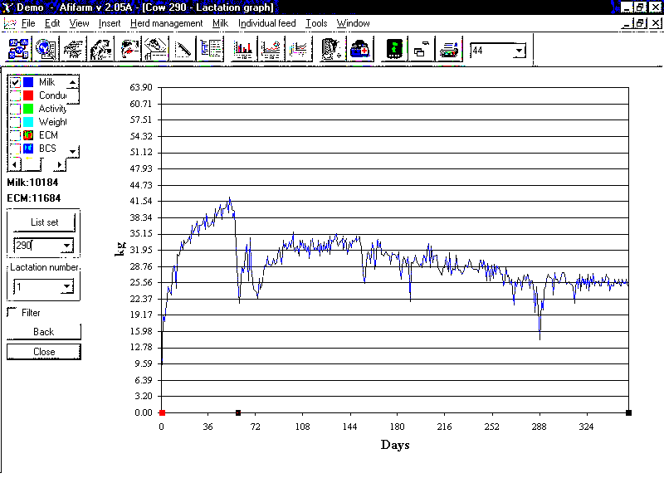
Разработчик программно-аппаратных комплексов для АПК
Что происходит?

Slide 8
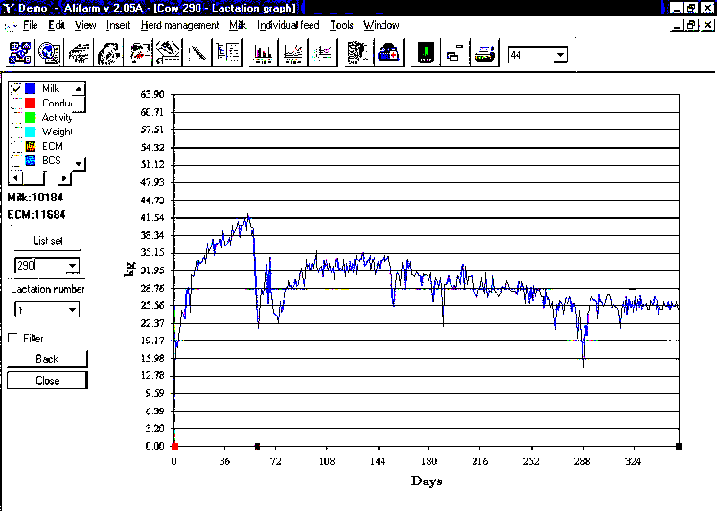


Разработчик программно-аппаратных комплексов для АПК
Результат неэффективного лечения мастита
Потерянное молоко

Slide 9
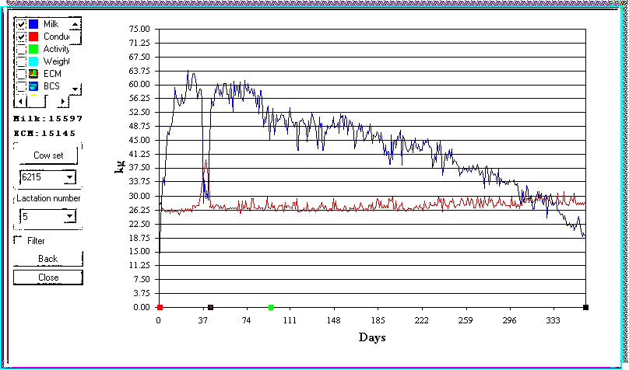
Разработчик программно-аппаратных комплексов для АПК
Своевременное выявление мастита и быстрое восстановление

Slide 10
Разработчик программно-аппаратных комплексов для АПК
Экономия на маститном молоке за счет
своевременного выявление мастита и быстрого
восстановления животного после болезни
Молочная ферма в 200 голов
Предполагаемая цена молока 32 руб/л
Предполагаемый удой 5000 л перед началом использования системы Milk IT
Увеличение производства 3.5% = 175 л на корову
Итого = 175л x 12мес x 200 гол х 32 руб = 1 344 000 руб.

Slide 11

Разработчик программно-аппаратных комплексов для АПК
Экономия на ветпрепаратах:
За счет выявление мастита на ранней стадии мы меньше тратим на медикаменты
250 руб. x 200 гол x 12 мес x 50 % = 300 000 руб.

Slide 12
Разработчик программно-аппаратных комплексов для АПК
Выбраковка и замена
Общепринято, что ≈ 30% стада ежегодно заменяется
Значительный процент этих коров (≈ 50%) подвергается выбраковке по причинам, связанным со здоровьем
Весьма часто это именно высокоудойные коровы
Это называется принудительной выбраковкой
Система Milk IT сократит выбраковку по причинам, связанным со здоровьем, на 30%

Slide 13
Разработчик программно-аппаратных комплексов для АПК
Экономия на выбраковке и замене
На ферме в 200 голов ежегодно выбраковывается 60 коровы (30%) ≈ 30 коров (50%) выбраковывается по причинам, связанным со здоровьем
Примерная цена нетели на замену = 160 000 руб., а цена мяса от выбракованной коровы = 52 500 руб.
Система Milk IT сократит принудительную выбраковку до 21 коров
Итого = (30 – 21) гол x (160 000 – 52 500) = 967 500 руб.

Slide 14
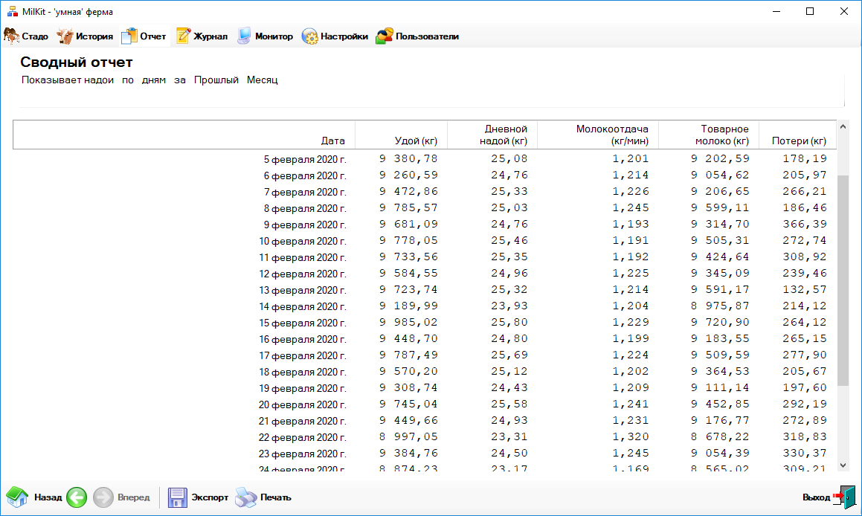
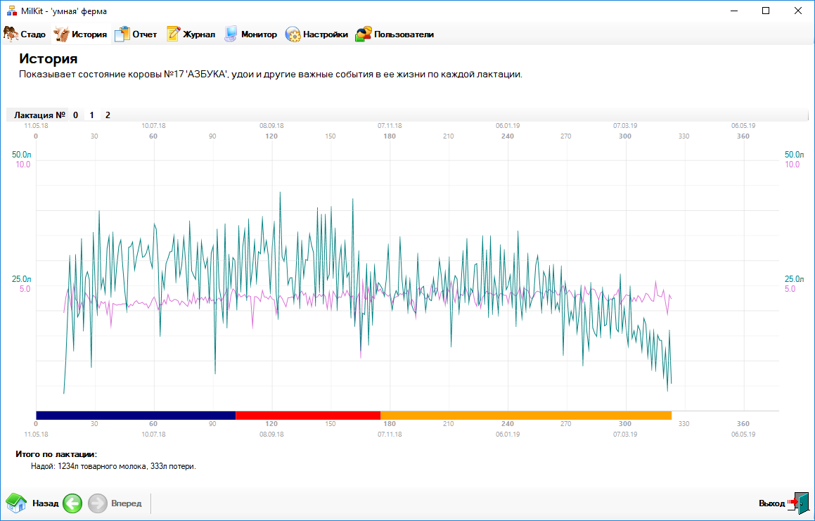
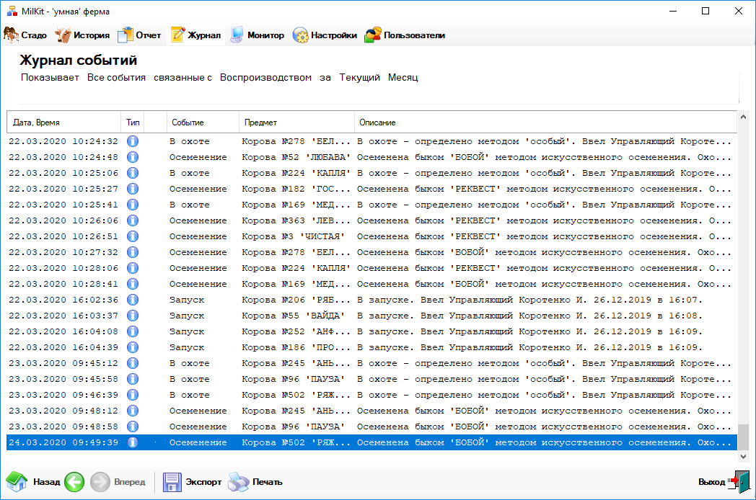
Разработчик программно-аппаратных комплексов для АПК
Milk IT отслеживает здоровье коров!

Slide 15

Разработчик программно-аппаратных комплексов для АПК
Общая сумма сэкономленных средств
только на этих 3 параметрах:
Маститное молоко 1 344 000 руб.
Ветпрепараты 300 000 руб.
Выбраковка 967 500 руб.
ИТОГО 2 611 500

Slide 16
Разработчик программно-аппаратных комплексов для АПК
Экономическая эффективность
Показатель | Значение
Стоимость системы на 200 голов /молокомер + дисплей + 200 датчиков-меток + система идентификации + программа, руб. | 4 100 000
Экономия в год, руб. | 2 611 500
Срок окупаемости, год | 1,5
Срок службы, год | 15

Slide 17



Разработчик программно-аппаратных комплексов для АПК
Экономическая эффективность в составе инвесткредита на 10 лет
Показатель | Руб.
Сумма кредита
Первоначальный взнос
% обслуживания
Каникулы
Ежегодный платеж по кредиту
Ежегодная экономия от внедрения системы
Итоговая экономия с учетом кредита

Slide 18
Разработчик программно-аппаратных комплексов для АПК
ЭКОНОМИЧЕСКАЯ ЭФФЕКТИВНОСТЬ
СИСТЕМЫ УПРАВЛЕНИЯ МОЛОЧНОЙ ФЕРМОЙ Milk IT

Slide 19
Стоимость аппаратно-программного комплекса Milk IT на 200 голов
4 100 000 руб.
То есть уже через 1,5* года программа зарабатывает ВАМ деньги!

